Slide 1

Bien vieillir dans la Broye
23 septembre 2023
Valérie UGOLINI
Membre du comité de Proches Aidants Fribourg
Notes:
Au nom de PA-F, remercier pour l’accueil et l’invitation
Présenter la demande reçue pour cette intervention, à savoir présenter l’Association PA-F : notre rôle auprès des proches, nos offres de soutien et comment collaborer avec nous.
Pour ce faire, me présenter (membre du comité stratégique – fondatrice et directrice jusqu’en septembre 2022, de La Famille au Jardin, donc avec une sensibilité et une connaissance des enjeux des proches-aidants.
Amener mes intentions pour cette présentation : saisir l’occasion de cette journée pour vous sensibiliser à la situation vécue par les proches et proches aidant-e-s en général, ensuite aborder ce qu’est le PA-F

Slide 2
Plan de la présentation
Etre proche ou proche aidant : quelques notions clefs
Le PA-F comme association de soutien aux proches

Slide 3
I
Être proche ou proche aidant-e : quelques notions clefs

Slide 4
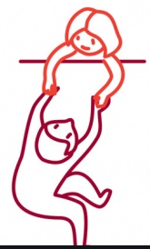
Proches et proches aidants
Proches et proches aidants – carer, caregiver (« donneur de soins »)
  Le proche aidant est une personne qui consacre régulièrement de son temps auprès d'une personne atteinte dans sa santé ou son autonomie. Il assure une présence et un soutien pour l'aider dans son quotidien (tâches de la vie quotidienne, soins, transports,...) et assurer sa sécurité. Il peut s'agir d'un membre de la famille, d'un voisin ou d'un ami
  Il-elle assume des responsabilités
  Ils-elles fournissent une aide non-professionnelle
  Ils-elles deviennent des experts
  Pas toujours le choix
Notes:
Les proches sont toujours impliqués, de près ou de loin. Ils ne sont pas toujours aidants (ou conscient-e-s de l’être) ou ne savent pas toujours comment l’être. Les proches aidants ont souvent peu conscience de leur rôle de proche aidant (banalisation, normalisation de leur fonction)
Définition : « proche aidant »: personne qui consacre régulièrement de son temps pour aider un proche de tout âge atteint dans sa santé ou son autonomie. Il assure une présence et un soutien pour l'aider dans son quotidien (tâches de la vie quotidienne, AVQ, soins, transports,...) et assurer sa sécurité. Il peut s'agir d'un membre de la famille, d'un voisin ou d'un ami
Comment les proches eux-mêmes se définissent-ils? Par leur relation (père, sœur) ou par leur fonction (soutien, …): ils ne vont que rarement se définir comme proche aidant….
Ce n’est pas un choix, il est souvent impossible de refuser ce rôle (bien qu’on puisse l’accepter de différentes façons). Dans certaines familles, le proche aidant est désigné tacitement ou explicitement (femme, célibataire, métier spécifique, distance géographique, etc.). Les dernière études montrent que les proches désignés s’épuisent plus rapidement que les autres.
Un PROCHE AIDANT fournit de l’aide et du soutien à quelqu’un qui a des problèmes de santé mentale et / ou physique, une perte d’autonomie et qui ne pourrait pas s’en sortir sans cette aide, ceci sans compensation financière. Ce soutien est considéré comme non professionnel : inviter les participant-e-s à s’interroger sur la valeur qu’on attribue à leurs tâches et leur aide (MESSAGE : quel-le professionnel-le serait en mesure d’être un confident, un infirmier, un cuisinier, un chauffeur, un médiateur auprès des professionnels de la santé, un organisateur de semainier, un comptables, un administrateur, etc….. Souligner que la p0olyvalence demandée aux proches aidants peut être «complexante» pour nous intervenants (professionnel ou bénévole) qui avons souvent le FOCUS sur un aspect)
MESSAGE : Plus qu’un substitut aux soignants ou bénévoles, le proche apporte un quelque chose de différent : un engagement, une présence et un soutien dans la vie de tous les jours
STATISTIQUES SUISSES ! Selon les estimations 2014 de BuroBass (Bureau d’étude de politique du travail et de politique sociale BASS SA (2014) : les prestations de soins et d’assistance dispensées par les proches concernent en Suisse environ 171'000 proches aidants ce qui correspond à 2,1% de la population totale. Si l’on considère que le canton de Fribourg présente une configuration similaire à celle du reste de la Suisse, on peut estimer que sur les 300'000 habitants de notre canton, entre 6'000 et 6'300 personnes sont proches aidantes.
Le proche aidant fournit une aide non professionnelle à un proche de son entourage (conjoint, enfant, membre de la famille, voisin, etc.) qui, sans cette aide, ne pourrait faire face à ses difficultés (Kuipers, Onwumere, & Bebbington, 2010).
MESSAGE : Néanmoins, ce rôle essentiel peut aussi avoir des conséquences sur celui qui l’endosse. Les proches, et plus spécifiquement les proches aidants, apparaissent dès lors comme un groupe à risque auquel il est utile, et parfois nécessaire, de proposer des interventions préventives (secondaires voire tertiaires), comme des interventions cognitives et comportementales ciblées, qui ont déjà fait leurs preuves dans ce domaine (Grover et al., 2011; Lucksted et al., 2012; Perlick et al., 2010).
MESSAGE, dernier élément : l’activité scientifique actuelle témoigne d’un intérêt grandissant pour les proches et les proches aidants (le domaine de la proche abidance en general); les études sont de plus en plus nombreuses. La proche aidance fait partie intégrante des plans cantonaux (notamment plan cantonal palliative à Fribourg) et au vue de l’évolution démographique, des politique cantonales de la famille (notion de subsidiarité de l’Etat aux taches des proches, mais responsabilité de l’Etat de leur offrir du soutien et de l’aide). Quand on parle d’evolution démographique, ne pas oublier que les proches aidants, eux aussi, vieillissent….

Slide 5
Quelques chiffres
13% de la population ont reçu pour des raisons de santé l’aide d’un PA (2017)
592 000 PA en CH, = environ 7,6 % de la population. Probablement beaucoup plus (2017)
54% des femmes / Majorité entre 50 et 60 ans
Deux tiers des proches aidants «enfants» ont une activité professionnelle
La durée de la période de soin est de 5 à 6 ans
En 2016, 80 millions d’heures effectuées par des PA soit 3,7 milliard de CHF / En 2012, le montant du travail fourni par les Spitex est de 1.83 milliard de CHF

Slide 6
Questions de proches aidants
Les questions des proches se situent principalement autour de deux aspects
Comment agir dans mon rôle de proche aidant et satisfaire les besoins du proche aidé?
Comment faire face à ce rôle exigeant de proche aidant?
  charges objectives (ex. apporter des soins spécifiques, assurer une surveillance, solliciter le réseau d’aide et de soins, enjeux financiers, etc.)
  charges subjectives (ex. soucis pour l’avenir, peur pour sa sécurité,…)
Notes:
Notre expérience de collaboration avec les proches soulignent que le proches se questionnent généralement autour de 2 enjeux (2 axes dans leur demande d’aide et de soutien)
Ce qui concerne la réalisation de leurs tâches de proche aidant : Comment agir dans mon rôle de proche aidant et satisfaire les besoins du proche aidé? Comment lui venir en soutien? Comment aider le système à prendre en soins correctement mon proche? Comment faire face aux difficultés et à certains comportements de la personne en souffrance (ex. dettes, suicidalité, etc.). Nos organisations de soutien leur apporte donc différents espaces formatifs pour : donner de l’information sur la maladie ou le handicap, développer des stratégies d’accompagnement, développer des outils de résolution de problèmes, mieux connaitre le réseau d’aide et de soins, savoir demander de l’aide et s’adresser aux réseaux (y compris aspects légaux), etc. Mais il s’agit également d’espaces privilégiés pour reconnaitre et valider le travail des proches (les proches souvent banalisent leurs interventions «c’est normal». Pourtant ils souffrent de non reconnaissance, donc ces rencontres sont des moments stratégiques pour reconnaitre, remercier les proches, mais aussi pour le faire prendre confiance en leurs ressources et leurs actions.
► Ce sont ce qu’on appelle les charges objectives apportées par les proches aidants (ex. apporter des soins spécifiques, assurer une surveillance, solliciter le réseau d’aide et de soins, enjeux financiers, etc.)
2. Ce qui concerne l’impact de cette fonction sur le vécu, la santé et le moral du proche aidant : Comment faire face à ce rôle exigeant (revenir sur notre exercice précédent qui soulignait la polyvalence du proche aidant) de proche aidant? Il s’agit des éléments relatifs aux conséquences vécues par le proche, tant pour lui/elle-même que pour la relation voire l’ensemble de ses relations.
► Ce sont ce qu’on appelle les charges subjectives éprouvées par les proches aidants et les illustrer : soucis pour l’avenir, peur pour sa sécurité,…
STATISTIQUES : amener qq chiffres d’études qui soulignent le nombre d’heures assurées par les proches aidants pour donner réalité à ces charges objectives. Selon l’Enquête suisse sur la population active (ESPA), en 2016, quelque 300’000 personnes de 15 ans et plus ont fourni bénévolement 80 millions d’heures d’assistance et de soins (266 heures/année par personne en moyenne = 5 heures par semaine, ce qui cache évidemment des extrêmes: on a régulièrement des témoignages de personnes qui s’occupe de leur parent malade à raison de 50 à 70h / semaine). Toujours selon l’ESPA, si l’on prend comme base un tarif horaire moyen de 45,50 francs, cela représente une valeur totale de 3,7 milliards de francs.
Ce sont principalement les femmes qui assurent ces tâches (alors que les femmes travaillent + rôle dans la grand-parentalité).
Conclusion : les proches et les proches aidants sont un groupe vulnérable et à risque….
On va voir dans les proches slides les risques d’épuisement et les défis qui se présentent à eux-elles. Et on verra ensuite, l’objectif des offres de soutien pour les proches qui visent à leur offrir des espaces d’information, de soutien, de développement de stratégie pour viser la qualité de vie et diminuer les risques d’épuisement.

Slide 7
Les risques d’épuisement
Charges – fardeau – burden des proches
Stress particulier vécu par les proches au quotidien en lien avec la maladie ou la perte d’autonomie du parent
Conséquences négatives du rôle d’aidant
conséquences physiques, psychologiques, émotionnelles, sociales et financières
interférence avec les autres activités professionnelles, familiales, sociales et de loisir
Conséquences positives?
estime de soi, satisfaction personnelle de pouvoir aider, authenticité dans la relation e.g. Möller-Leimkühler et al. 2021
Notes:
Les anglophones utilisent le terme burden pour parler des conséquences négatives, du fardeau ou des charges liées à ce rôle d’aidant. La traduction française n’étant pas satisfaisante, nous utiliserons ici ces différents termes sans chercher à les différencier.
Les familles/les proches font face à de lourdes charges : Concrètement, les charges auxquelles font face les familles des personnes atteintes dans leur santé ou leur autonomie sont multiples (notamment pour ce qui concerne les maladies psychiques : Lowyck et al., 2004; MacMaster, 2006; Rose, Mallinson, & Gerson, 2006) : inquiétudes pour l’avenir, difficultés financières, sentiment d’impuissance, manque d’information sur la maladie et ses traitements, épuisement, dépression, stress, troubles somatiques, diminution du réseau social, renoncement à des projets de vie, vécu de stigmatisation.
ce stress est consécutif au nombre de tâches effectuées et aux rôles multiples des familles. Il induit des restrictions dans les contacts sociaux, la détérioration de la santé physique ou mentale, mais encore des conséquences financières.
Ce qu’on voit souvent apparaitre : des conflits familiaux, le stress psychologique, la fatigue physique, l’isolement social, les problèmes financiers et légaux, ainsi que l’interférence avec le travail rémunéré
Certains proches décrivent également des aspects positifs de leur situation : une relation d’authenticité, un sentiment de satisfaction ou une meilleure estime de soi (Kuipers et al., 2010). Néanmoins, la dynamique familiale est souvent affectée, les autres membres de la famille pouvant se sentir négligés ou développer du ressentiment vis-à-vis de la personne en souffrance psychique (Kuipers et al., 2010).

Slide 8
Les émotions
Culpabilité
Loyauté
Ambivalence
Manque de reconnaissance
Compassion–colère
Angoisse–espoir,
Empathie–distance
Solitude
Notes:
Ne pas victibmiser

Slide 9
Les risques d’épuisement
Conséquences psychiques et somatiques sur les proches aidants
Syndrome dépressif, dépression
Anxiété, Stress
Épuisement, insomnies,…
Risques immunitaires et cardio-vasculaires accrus
Etre proche aidant, c’est à la fois une aide inestimable pour la personne en souffrance (et les professionnels) mais aussi très souvent un facteur de vulnérabilité personnelle
Notes:
Au RFSM, nos études soulignent que près de la moitié des proches souffre de symptômes cliniques de dépression.
Nos études ont également mis en évidence trois prédicteurs significatifs du score initial de dépression chez les proches : (1) la charge globale perçue, (2) le degré de maîtrise perçu sur sa vie et (3) les difficultés de régulation des émotions.

Slide 10
Besoins des proches
Les proches aidants souhaitent avant tout
  recevoir de l’aide en cas d’urgence
  pouvoir s’entretenir avec des professionnels
  avoir accès à un service de transport.
  être conseillés en matière d’assurance
  recevoir une aide qui leur permette de se reposer.
Dans près de la moitié des cas, les proches ne trouvent cependant pas d’offre adéquate pour les décharger.

Slide 12
Focus jeunes aidants
Les adultes ne sont pas les seuls à endosser le rôle de proche et de proche aidant; des enfants et adolescents se retrouvent jeunes aidants
Les jeunes aidants assument des tâches qui ne sont pas adaptées à leur âge ou qui, en raison de leur récurrence entrave leur développement physique, émotionnel et social)
Souvent, pas ou peu de conscience de l’enfant de son rôle de proche aidant
Nécessité de leur porter une attention particulière
Notes:
Les adultes ne sont pas les seuls à endosser le rôle de proche et de proche aidant. En effet, des enfants et adolescents se retrouvent jeunes aidants au détriment parfois de leur propre développement.
En Suisse, les données commencent à émerger sur ce phénomène, mais il semble encore sous-estimé. Les premiers chiffres en Suisse estiment que 8% des enfants âgés de 10 à 15 ans sont des jeunes aidants. C’est-à-dire qu’ils assument de tâches qui ne sont pas adaptées à leur âge en raison du niveau de responsabilité assumée (ou des tâches peut-être en apparence adaptées, mais qui ne le sont plus du fait de la récurrence qui rend l’enfant indisponible pour son propre développement physique, émotionnel et social )
Souvent, pas ou peu de conscience de l’enfant de son rôle de proche aidant (c’est «normal»)
Nécessité de leur porter une attention particulière (invitation faite! Cf. témoignage d’enfant de patients du CSH devenus adultes)

Slide 13
Bien vieillir dans la Broye
Présentation du PA-F : mission,
rôle et offres de soutien

Slide 14
Historique du PA-F
Deux mouvements simultanés dans le canton de Fribourg :
Une recherche menée dans le cadre du programme national de recherche « Fin de vie » (PNR 67) met en lumière les situations critiques vécues par les proches aidants dans le canton de Fribourg.
Une plate-forme inter-institutionnelle de réflexion sur les synergies et la coordination nécessaire entre organisations de soutien aux proches aidants
création de l’Association PA-F (Proches aidants - Fribourg /
Pflegende Angehörige - Freiburg), le 6 janvier 2015 rejoint par le comité en place une année plus tard
Notes:
La création de l’Association PA-F (Proches aidants - Fribourg / Pflegende Angehörige - Freiburg), le 6 janvier 2015, fait suite à 2 mouvements

Slide 15
Historique du PA-F
Faits observés
Rôles essentiels joués par les proches aidants ↔ activités encore peu visibles et peu reconnues
Isolement des proches aidants
Obstacles à l’accès des proches aidants aux structures de soutien
Une association pour renforcer la visibilité des proches aidants et les soutenir dans leur engagement
Notes:
Les proches aidants jouent un rôle essentiel – pour les personnes aidées et pour la société. Sans eux, un grand nombre de personnes fragilisées ne pourraient pas rester à leur domicile. Cependant, alors que leur engagement est considérable (entre 50h et 120h par semaine selon la situation), leur activité reste encore peu visible et peu reconnue.
De plus, ils se retrouvent souvent isolés et éloignés des structures de soutien et d’aide
PAF se veut donc une réponse à cette situation : renforcer la visibilité des proches aidants et les soutenir dans leur engagement

Slide 16
Buts du PA-F
Faciliter l’accès à l’information et au réseau de soutien pour les proches aidant-e-s
Faire connaître et défendre la fonction sociale et le rôle des proches aidant-e-s
Encourager les relations entre les organisations qui soutiennent les proches aidant-e-s
Réaliser des actions spécifiques (subsidiaire)
Notes:
Les buts de l’association sont….

Slide 17
LES PARTENAIRES
de
Notes:
La force de PAF – le comité est constitué de membres partenaires.

Slide 18







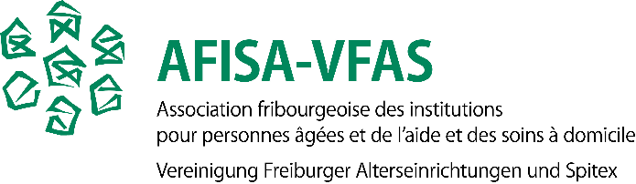


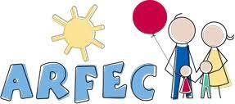

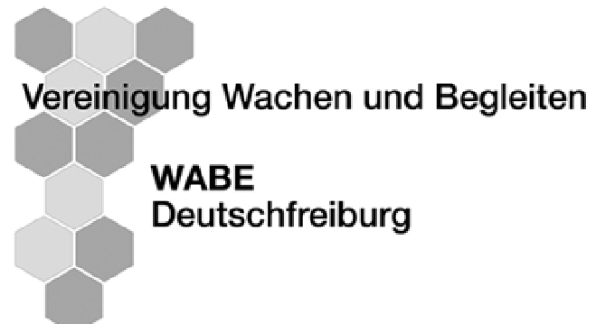




Comité
Membres
Notes:
Partner-Mitglieder
Kollektive Mitglieder
Einzelne Mitglieder

Slide 19

Activités du PA-F
Un site internet
Un répertoire des offres de soutien : à l’aide de filtres de recherche, permet de trouver le soutien adéquat dans le canton
Des Cafés des proches aidants : des moments de rencontres sont organisés à divers endroits du canton afin que les proches aidants puissent échanger et partager un moment convivial
Notes:
Pour réaliser ces buts, le PA-F mène différentes activités….
Pour la brochure :
A quoi faut-il penser avant de prendre en charge un proche à domicile?
Comment se préserver et rester en bonne santé?
Comment concilier son rôle de proche-aidant-e avec son activité professionnelle? A quoi faut-il penser si j’arrête de travailler ou je réduis mon %?
Quelles-sont les aides financières pour les proches-aidants?
A qui s’adresser pour les soins à domicile?
Où puis-je trouver de l’aide pour le ménage et les tâches quotidiennes? Qui peut me soulager la journée et la nuit?
Comment adapter son logement et à quels moyens auxiliaires recourir pour faciliter la prise en charge à domicile?
Comment et où puis-je apprendre les bons gestes de soins et à qui m’adresser si j’ai des questions?
Qui s’occupe de mon proches si je suis moi-même malade ou si j’ai besoin de vacances?
Qui peut me conseiller et répondre à mes nombreuses questions?
Comment gérer les émotions négatives que je peux parfois ressentir?
La communication avec mon proche devient difficile: que faire?
Comment bien communiquer et collaborer avec les professionnel-le-s?
En fin de vie, comment se préparer et gérer son deuil?
Que faire lorsqu’une personne décède?

Slide 20
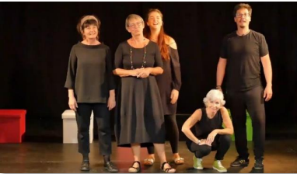
Activités du PA-F
Des expositions, des conférences et des spectacles : les expositions et les conférences en collaboration avec les organisations membre visent à sensibiliser la population aux rôles des proches aidants et à encourager les personnes engagées (soutien à l’organisation d’événements par d’autres partenaires également)

Slide 21
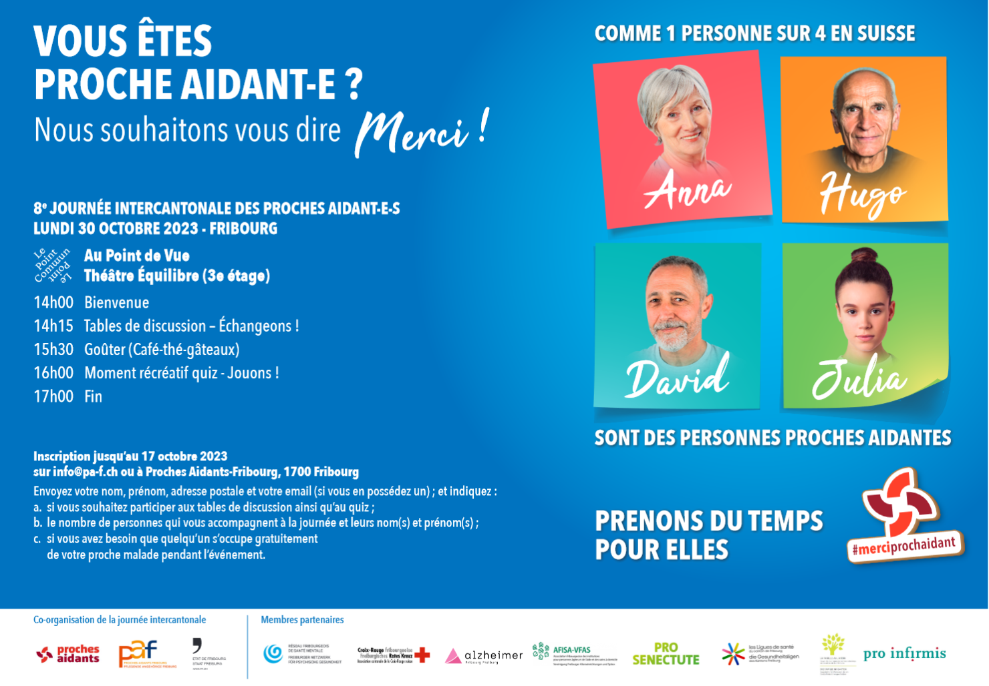
Organisation de la
Journée intercantonale des proches aidants
(30 octobre) : PA-F
assume la coordination et l’organisation de cette journée officielle sur mandat du canton.
Cette journée a lieu dans tous les cantons romands

Slide 22

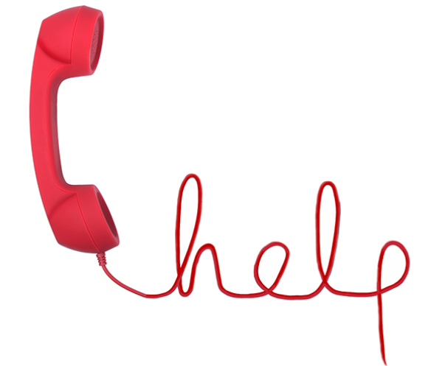
Activités du PA-F
Prestation de conseil et d’écoute par le biais de Proch.écoute (dès 2020)
Notes:
Porte d’entrée : Fribourg pour Tous
Suivi et entretiens : PA-F

Slide 23


Slide 24

Activités du PA-F

Slide 25
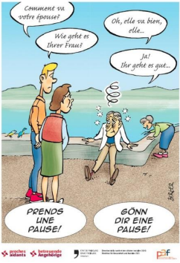
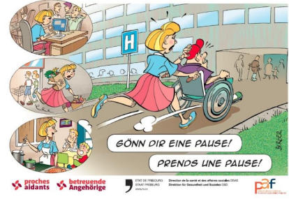
Activités du PA-F
Création d’outils de sensibilisation. Par exemple les cartes postales illustrées par le dessinateur «Zono le Berger» invitent l’entourage des proches aidants à offrir son aide et les proches aidants à oser en demander afin de s’accorder une pause

Slide 26
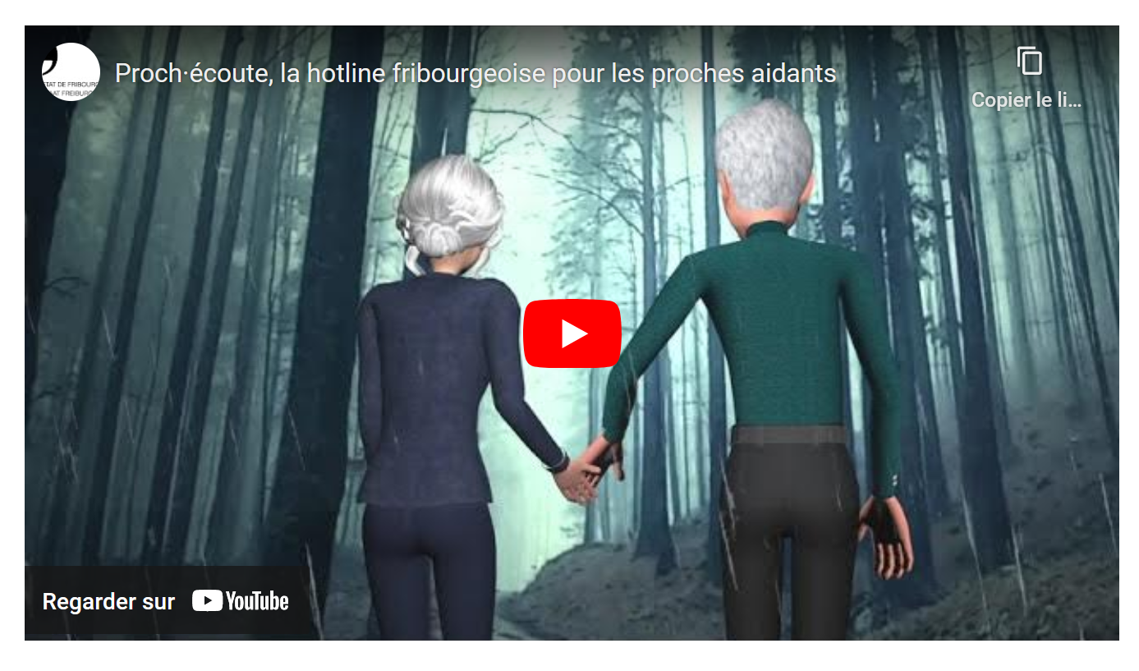
Activités du PA-F
Création d’outils de sensibilisation
Capsules vidéo
https://youtu.be/4s9VU8IEcD4

Slide 27
Dès 2024
Emménagement dans la maison des Associations
à Fribourg

Slide 28


A votre disposition:
Flyer du PA-F
Flyer Proch.écoute
Carte postale
☺ Inscrivez-vous à notre journal : https://www.pa-f.ch/fr/newsletter

Slide 29
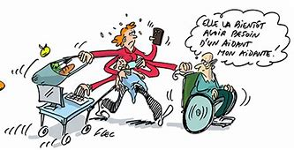
Merci et au revoir!

